Slide 1
Configuración firewall: servicio ftp y http
Proyecto final – Seguridad Informática Team RockAscent

Slide 2
contenido
01
02
03
EXPOSITORES
OBJETIVOS
EL PROYECTO
integrantes del equipo
Estructura, configuraciones, tecnologías utilizadas
Objetivos a alcanzar del proyecto

Slide 3
contenido
04
05
06
CONCLUSIONES
referencias
VIDEO
Conclusiones sobre el proyecto.
Apoyo teórico para desarrollar el proyecto.
Demostración de funcionamiento.

Slide 4



EXPOSITORES
JUAN DIEGO CAICEDO
Juan pablo mora
JUAN ESTEBAN ALARCÓN
2185757
2191045
2185497

Slide 5
01
objetivos
Objetivos a alcanzar al desarrollar el proyecto.

Slide 6
Objetivo del proyecto
implementar un servicio Firewall que redireccione a servicios FTP y HTTP.

Slide 7
02
EL PROYECTO
Estructura, configuraciones, tecnologías utilizadas.

Slide 8
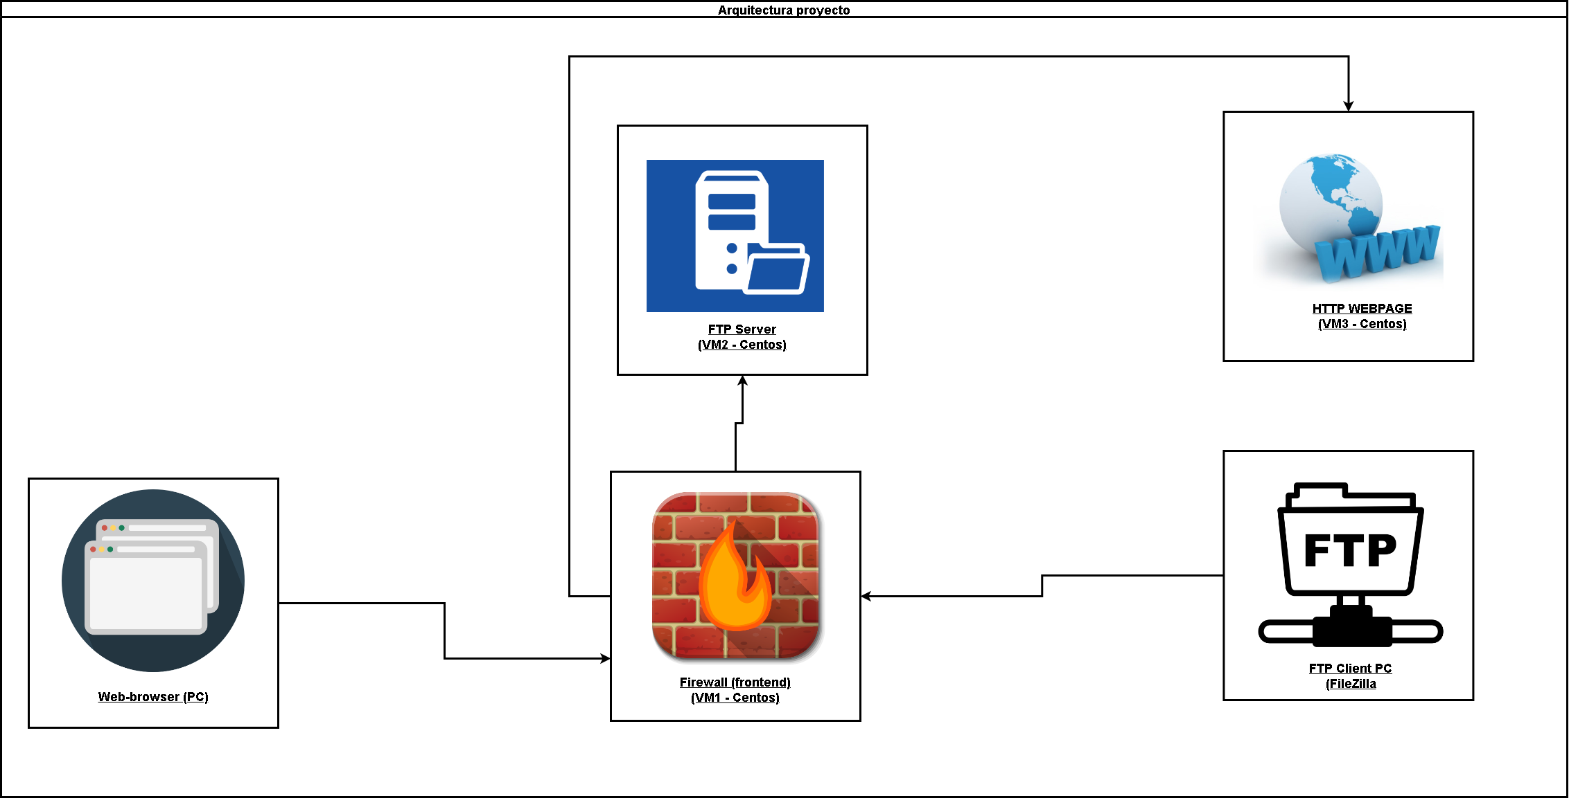
ARQUITECTURA
Se requiere implementar un servidor firewall el cual sea capaz de redireccionar a un servicio SFTP a través del Puerto 22, un servicio HTTP (página web) a través del Puerto 80.

Slide 9
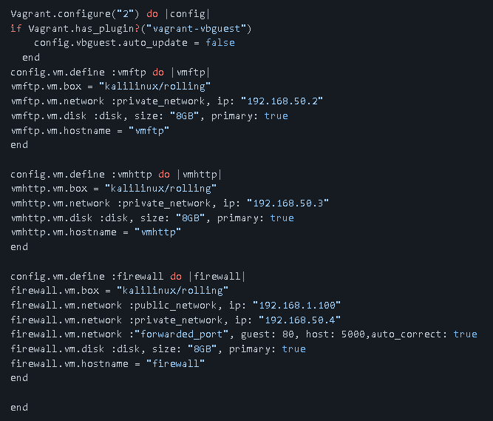


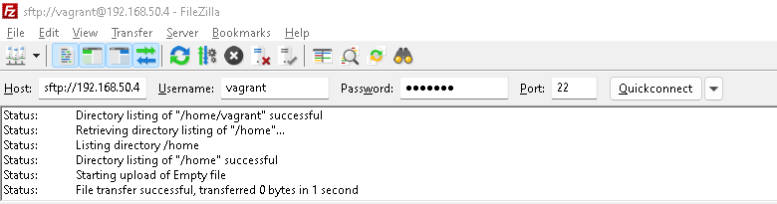
configuraciones

Slide 10

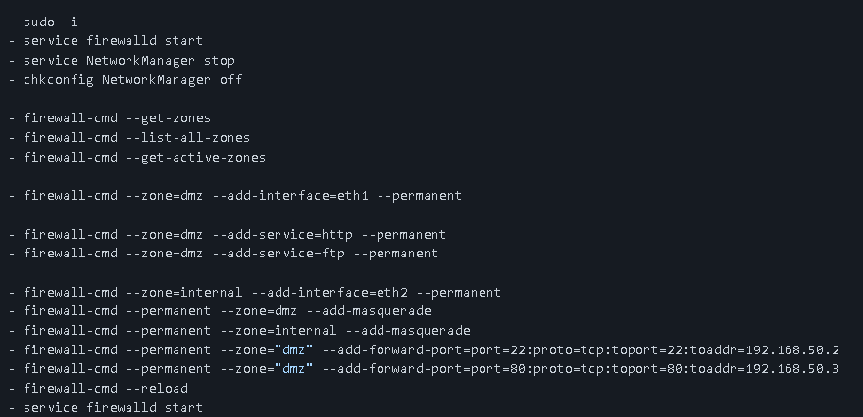
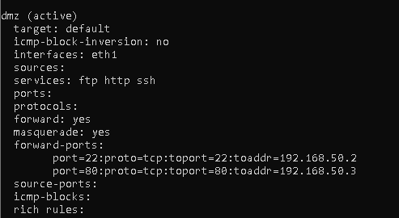
configuraciones

Slide 11



TECNOLOGÍAS UTILIZADAS
KaliLinux
Vagrant
VirtualBox

Slide 12
04
conclusión
Conclusiones sobre el proyecto.

Slide 13
CONCLUSIÓN
Fue una experiencia enriquecedora, aplicamos en su totalidad los conocimientos adquiridos durante el curso y consideramos que son útiles para nuestra vida profesional. Fueron retos interesantes que pudimos resolver trabajando en equipo.

Slide 14

¡GRACIAS!
¿Preguntas?
juan_esteban.alarcon@uao.edu.co juan_diego.caicedo@uao.edu.co juan_pab.mora@uao.edu.co

Slide 15
REFERENCIAS
Configuration | Vagrant. (s. f.). Vagrant by HashiCorp. Recuperado 24 de octubre de 2022, de https://www.vagrantup.com/docs/providers/configuration
How To Change Your Public IP Address In Kali Linux – Systran Box. (s. f.). Recuperado 24 de octubre de 2022, de https://www.systranbox.com/how-to-change-public-ip-address-in-kali-linux/
How To Install firewalld on Kali Linux. (2021, 19 agosto). Installati.one. Recuperado 24 de octubre de 2022, de https://installati.one/kalilinux/firewalld/

